Slide 1
Tiên nghiệm – hậu nghiệm likelihood
Lê Phúc Lữ, IUH 2022
Khoa học dữ liệu K15

Slide 2
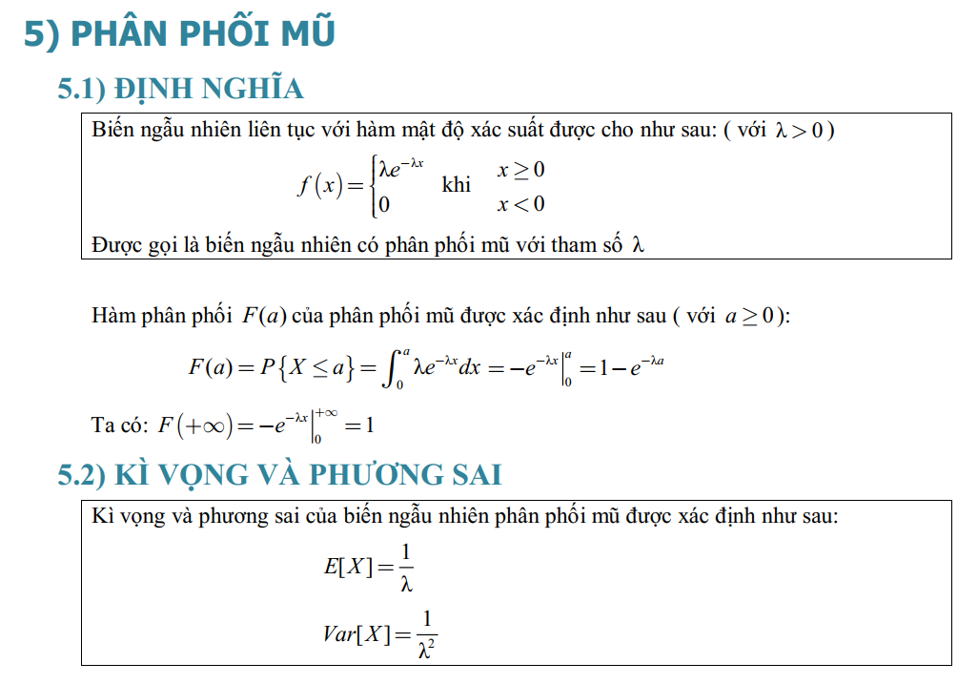

Slide 3
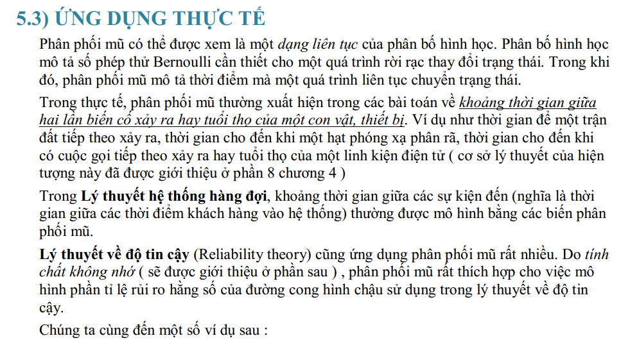

Slide 4
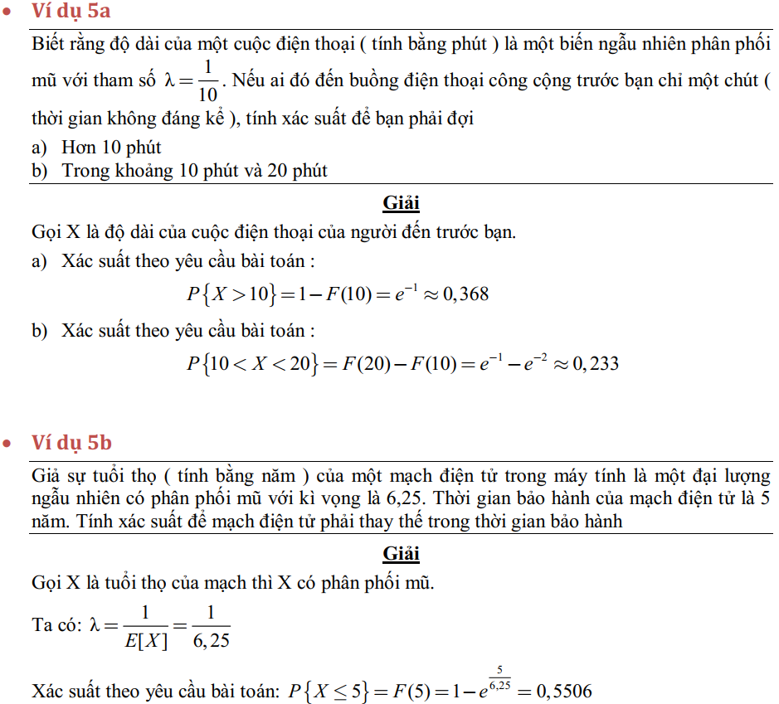

Slide 5
Q & A

